Slide 1
САМОСТАЛНА ДЈЕЦА СУ СРЕЋНИЈА Даница Мојић
ОШ „Свети Сава“, Бијељина
23.март 2023. године

Slide 2
РОДИТЕЉСКИ ЦИЉЕВИ
Присјетите се типичног јутра у свом дому.
Спремате се за посао, а прије тога треба одвести дјецу у вртић и у школу.
Који су ваши родитељски циљеви за ово јутро?
Какво дијете желите овог јутра?
Какво би оно требало бити, како се понашати, шта конкретно радити?

Slide 3
Сад замислите своје одрасло дијете. Ускоро ће славити 20. рођендан. Затворите очи и замислите како ће то изгледати.
Каква особа се надате да ће ваше дијете бити у том узрасту?
Какав однос бисте жељели имати са дјететом у тој доби?
Наведите пет особина за које се надате да ће ваше дијете имати са 20 година!.

Slide 4
„Ако не знаш гдје желиш да стигнеш, свеједно је којим путем ћеш кренути!“ Мачак из Алисе у Земљи чуда
Уколико желимо да наша дјеца постану одговорне, самосталне, самопоуздане, успјешне и срећне одрасле особе, непоходно је да на томе радимо сваки дан. Родитељи имају много дугорочних циљева за своју дјецу, али често не знају или заборављају како да се поставе током дјететовог одрастања како би те циљеве остварили. То није лак пут – родитељи су преоптерећени и свакога дана се суочавају са изазовима који их подјећају да живот није увијек фер.
Родитељи често у тој трци забораве да је оно што свакодневно чине у грађењу односа са својом дјецом заправо улагање у њихову будућност, а то нема цијену!
Често се дешава да родитељи дугорочно желе једно, а на свакодневном нивоу раде нешто друго, што сигурно неће довести до остварења њихових дугорочних циљева, нпр. Родитељ жели да његово дијете научи да одабере оно што је за њега најбоље. Међутим, на дневном нивоу, када год дијете нешто хоће да бира, родитељ бира умјесто њега и „увијек зна шта је за његово дијете најбоље.“

Slide 5
Размислите да ли и Ви некада кажете сљедеће:
Желим да мој син постане способан и самосталан човјек који умије да се снађе у свим ситуацијама, шта год да му се догоди.
Желим да моја кћерка постане самопоуздана жена која воли себе и своје тијело.
Желим да мој син постане муж који поштује своју жену.
Желим да моје дијете буде великодушно, да увијек поштује друге и помаже им.
Желим да моје дијете посједује социјалне и емоционалне вјештине које су му неопходне да буде добар у свом послу и да се слаже са колегама.
Желим да моје дијете буде слободно и самостално и да одабере оно што је за њега добро.
На овај начин Ви заправо постављате дугорочне циљеве за своје дијете! Да бисте их остварили, прва ствар коју требате учинити јесте да стекнете навику постављања ефикасних краткорочних циљева.
Дугорочни циљеви нам дају правац и мотивацију, док нам краткорочни циљеви помажу да се, корак по корак, приближимо коначном исходу!
ефикасних краткорочних циљева!

Slide 6
Добри краткорочни циљеви су основа за дневно одлучивање, мотивишу нас и „не дозвољавају да скренемо са пута“, омогућавају нам праћење остварености резултата.
Да бисте дефинисали добре краткорочне циљеве прво треба да промислите који су ваши дугорочни циљеви за ваше дијете, каква особа бисте жељели да постане, какве особине треба да има и како треба да се понаша према себи, својој породици и пријатељима.
Да би Ваши краткорочни циљеви били ефикасни, треба да буду:
ВАЖНИ – у њима треба да буду садржане вриједности које Вас мотивишу и које на свакодневном нивоу желите да пренесете Вашем дјетету.
ОСТВАРЉИВИ – узмите у обзир ресурсе које имате на располагању (вријеме, новац, вјештине, услове и све околности које су неопходне да се тај циљ оствари);
СПЕЦИФИЧНИ – детаљно промислите и опишите шта желите да постигнете и како би изгледао успјех;
ВРЕМЕНСКИ ОГРНИЧЕНИ – не остављјте цијели живот за реализацију циља, него ограничено вријеме током којег га можете памтити и пратити;
МЈЕРЉИВИ – поставите циљ тако да можете знати када је реализован.

Slide 7
Примјер:
ДУГОРОЧАН ЦИЉ: Желим да моје дијете буде самопоуздано.
КРАТКОРОЧАН ЦИЉ: Током ове недјеље, кад год се моје дијете буде трудило да уради нешто што му је тешко и што још није савладало, похвалићу га тако што ћу му јасно рећи шта ми се допада. Избјегаваћу критике и етикетирање, као што су: „Ти си глуп, смотан си, како те није срамота!“
ДУГОРОЧАН ЦИЉ: Желим да моје дијете умије да цијени живот, да буде захвално на свему што му се дешава и да буде срећно.
КРАТКОРОЧАН ЦИЉ: Сваке вечери одвојићу пар минута да му кажем на чему сам му захвалан/захвална тог дана.

Slide 8
Дневник једног двогодишњака
( извор: https://zelenaucionica.com/)
“Имам двије године. Нисам размажен ни грозан… Ја сам фрустриран. Нервозан, под стресом, преплављен емоцијама и збуњен. Треба ми загрљај.” Данас сам се пробудио и хтио сам сам да се обучем, али су ми рекли: “Не, немамо времена за то, ја ћу”.То ме је растужило.
Хтио сам сам да једем, али су ми рекли: “Не, уфлекаћеш се, а журимо и немамо времена за пресвлачење. Ја ћу те нахранити.” Ово је учинило да се осећам неспособно.
Хтио сам да до кола идем на својим ногама, али су ми рекли: “Не, јако журимо, немамо времена. Понијећу те.” И то ме је коначно расплакало.

Slide 9
Хтио сам да сам изађем из кола, али ми је речено: “Не, немамо времена, ја ћу те извадити из сједишта.” Сад сам већ пожелио да побјегнем.
Касније, у вртићу, хтио сам да се играм коцкицама, па су ми рекли: “Не, не тако, него овако.” Онда више нисам желио да се играм коцкицама. Хтио сам да се играм аутићем који је држао неко други, па сам га узео. Онда су ми рекли “Не, то се не ради! Не смију се узимати ствари које неко други држи!”
Нисам сигуран шта сам лоше урадио, али знам да сам се растужио, па сам зато почео да плачем. Хтио сам загрљај, али ми је речено: “Хајде, не плачи, иди да се играш.”

Slide 10
Затим су ми рекли да је вријеме да сакупим играчке. Ово знам јер је неко све вријеме понављао “Иди сакупи играчке.” Али, ја нисам баш био сигуран шта треба да радим, па сам чекао да ми неко покаже. “Шта радиш ти? Зашто само стојиш? Скупи играчке, смјеста!”
Није ми било дозвољено да се сам обучем, а то сам стварно хтио, али сад ми траже да сам скупим неке ствари.
Не знам тачно шта да радим. Треба ли неко прво да ми покаже? Одакле да почнем? Гдје иду ове коцке, заборавио сам? Чујем много ријечи, али не успијева ми да све разумијем. Преплашен сам и зато се не мрдам. Легао сам на под и почео да плачем.

Slide 11
Кад је дошло вријеме ручка, желио сам сам да понесем свој тањир са храном али су ми рекли: “Не, мали си. Пусти мене.” Због овога сам се осјетио јако малим. Покушао сам онда да једем храну која је испред мене, али неко ми је непрестано приносио храну лицу говорећи “узми ово, сад мало овога, поједи и ово…” Нисам више хтио да једем, али су ми рекли да морам. Због овога сам пожелио да бацам ствари и да плачем јако.
Желим сад да сиђем са столице, али ми не дају. Кажу да сам мали и да не смијем. И стално ми понављају да морам да узмем још један залогај. Због овога сам се још више расплакао. Сад сам гладан и фрустриран и тужан. Уморан сам и потребно ми је да ме неко узме и утјеши. Не осјећам се безбједно и немам контролу. Зато сам уплашен, па плачем још више.

Slide 12
Имам двије године. Не дају ми да се сам обучем, не дају да своје тијело сам помјерам тамо гдје треба да идем, никог није брига шта ја желим.А опет, од мене очекују да дијелим, слушам, сачекам минут. Очекују да треба да знам шта да кажем и како да контролишем своје понашање. Очекују да сједим мирно и да знам да, ако нешто бацим, да се то може сломити. Али ја НЕ ЗНАМ све те ствари. Не дају ми да увјежбавам вјештине као што је ходање, гурање, закопчавање, сервирање хране, пењање, трчање, бацање. Баш оне ствари које су ми занимљиве и које бих јако волио да видим и пипнем су ми ЗАБРАЊЕНЕ.
Имам двије године. Нисам грозан ни тежак. Само сам
фрустриран. Нервозан, под стресом, преплављен емоцијама и збуњен. Само ми треба загрљај.
Аутор: Dejah Roman
Превела: А. Цвјетић

Slide 13
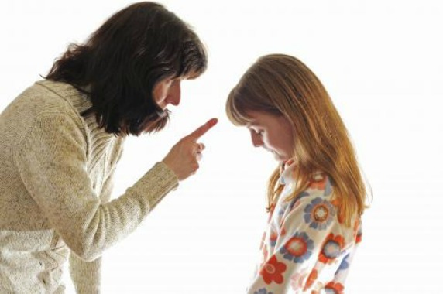
ЗАМКЕ РОДИТЕЉСТВА
Доприносе родитељском стресу!
Темеље се на погрешним увјерењима и очекивањима!
“РОДИТЕЉ НЕГАТИВАЦ”
Често критикује, виче, опомиње и пријети.
Замка: Примјећује само негативна понашања дјетета и даје му негативну пажњу.

Slide 14
“ПУСТИ ИХ НА МИРУ, НЕ ДИРАЈ ИХ И
НЕ ГЛЕДАЈ (ДОК СУ ДОБРИ)”
Родитељ на дјецу не обраћа пажњу, игнорише их ако се мирно играју.
Замка:игнорисање смањује вјероватноћу понављања лијепог понашања.

Slide 15
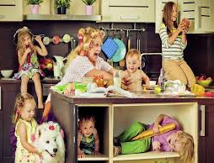
“САВРШЕН РОДИТЕЉ”
Сви родитељи су људска бића и гријеше. Важно је не понављати исте грешке.
Замка: Од силне жеље да буду савршени, што је немогуће, родитељи код себе изазивају стрес, разочарање, фрустрацију и кривицу.

Slide 16
“САВРШЕНО ДИЈЕТЕ”
Не постоји савршено дијете. Сва дјеца су понекад плачљива, узнемирена, праве неред, свађају се са родитељима.
Замка: Неадекватним реаговањем родитеља ови проблеми се само продубљују и погоршавају.

Slide 17
“ЗА СВЕ САМ ЈА КРИВ/КРИВА”
Некада родитељи себе криве за све дјететове потешкоће и проблеме.
Замка: родитељи су депримирани јер мисле да су они криви за дјететово понашање, те им је, због депресије, још теже да буду смирени и стрпљиви са дјететом.

Slide 18
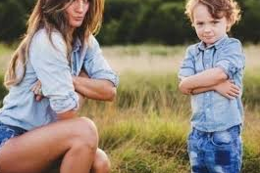
“ЗА СВЕ ЈЕ КРИВО ДИЈЕТЕ”
Родитељ за све окривљује дијете. Нпр. “Она је тако тврдоглава, никада не ради оно што јој се каже!”
Замка: Родитељ не увиђа да и његово понашање доприноси дјететовом лошем понашању.

Slide 19
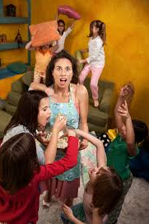
“ЖРТВА”
Родитељи су толико заокупљени својим родитељством и занемарују сопствене потребе за дружењем, рекреацијом, интимношћу и забавом, заборављајући да је само срећан родитељ – добар родитељ!
Замка: Када одвоје вријеме за себе, јавља се незадовољство и осјећај кривице, што погоршава однос са партнером.

Slide 20
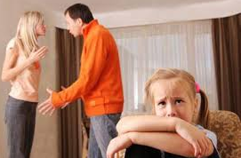
“ОСТАЈАЊЕ ЗАЈЕДНО ЗБОГ ДЈЕЦЕ”
Дјеца која расту у породицама
у којима постоје озбиљни проблеми у односима и
много сукоба, вјероватније
ће развити емотивне проблеме
и проблеме у понашању.
Замка: Родитељи не схватају да је кључ у реченици “разводимо се због дјеце!”

Slide 21
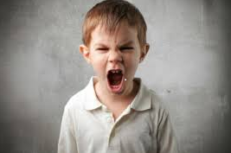
“ТО ЋЕ ОНИ ПРЕРАСТИ”
Проблем у дјететовом понашању родитељи виде као нешто што ће проћи “само од себе”.
Замка: Родитељ не реагује на вријеме, не тражи узроке и помоћ у рјешавању проблема, па непожељно понашање постаје озбиљна потешкоћа.

Slide 22
ШТА ТО БЈЕШЕ САМОСТАЛНОСТ?
САМОСТАЛНОСТ/НЕЗАВИСНОСТ МОЖЕМО ДЕФИНИСАТИ КАО СТАЊЕ НЕКЕ ОСОБЕ КОЈОЈ НИЈЕ ПОТРЕБАН НИКО ДРУГИ РАДИ САМООСТВАРЕЊА.
Самосталност подразумијева:
одлучност,
чврст карактер,
истрајност,
независност,
самопоуздање
самопоштовање…

Slide 23
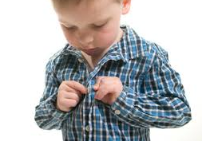
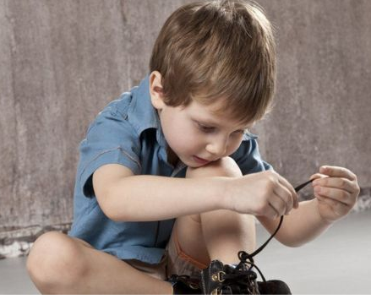
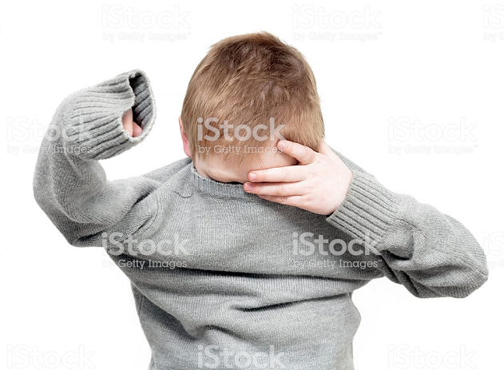
БРИГА О СЕБИ!

Slide 24
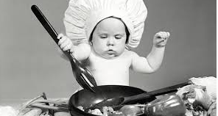
НЕЗАВИСНОСТ!
Самостална особа не зависи од других, што никако не значи да јој други људи нису потребни и да не жели комуникацију са њима.
Независност је кључна карактеристика слободне личности и веома битна вриједност коју треба развијати и његовати још од предшколског доба.

Slide 25
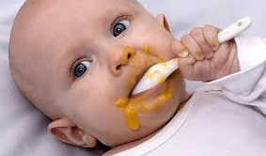
ПОДРШКА ОДРАСЛОГ
Новорођенче је беспомоћно и несамостално биће чији живот зависи од других. Дијете тек постепено, током свог развоја, стиче одређени ниво самосталности, који му омогућава да одређене радње обавља самостално, без туђе помоћи.
ПОДРЖИТЕ ДИЈЕТЕ У ОСВАЈАЊУ САМОСТАЛНОСТИ, АЛИ НЕ РАДИТЕ УМЈЕСТО ЊЕГА РАДЊЕ КОЈЕ ОНО МОЖЕ САМО!

Slide 26
АУТОНОМИЈА
Једна од темељних психолошких потреба дјетета јесте потреба за
аутономијом,
самосталношћу,
уважавањем и
слободом избора.
Ову дјететову потребу родитељ може подржати тако што ће дјетету пружити прилику да бира (у складу са узрастом), подупирањем дјететових иницијатива и оснаживањем дјетета да само рјешава своје проблеме, уз давање прилике да дијете погријеши и из сопствене грешке научи лекцију.

Slide 27
ПОСТЕПЕНО “ОСВАЈАЊЕ” САМОСТАЛНОСТИ
Аутономија дјетета подразумијева повјерење у сопствене снаге, одређену дозу самопоуздања, што му омогућава да већину радњи у свакодневном животу обавља самостално, иако му за правилан раст и развој и даље треба брига и подршка одраслих.
Дијете од најранијег доба постепено „осваја“ самосталност и у томе га не треба спречавати, већ охрабривати и подржавати, кроз различите игре, активности, свакодневне ситуације, у свим окружењима у којима борави (породични дом, вртић, игралиште, школа,парк, продавница итд).

Slide 28
“ПОМОЗИ МИ ДА УРАДИМ САМ!” М. Монтесори
Уобичајена грешка одраслих, нарочито родитеља, је претјерано заштитнички став, којим дјеци ограничавају могућности и спречавају их да ураде нешто што би лако могли сами. Самим тим је улога васпитача и вртића још значајнија, јер се самосталност најбоље и најлакше учи у вршњачкој групи, уз подршку стручних лица, у сигурном и подржавајућем вртићком окружењу.
(прилагођено:
Учимо живјети заједно у миру од раног дјетињства, УНИЦЕФ, 2006.)

Slide 29
ЉУБАВ!
“За правилно васпитање дјеце најважније је окружење пуно љубави. Међутим, вођени жељом да дјецу заштите од свих животних непријатности, многи родитељи мисле да и најмању препреку морају да им уклоне са пута. Дјеца тако постају несамостална. Да бисмо дјеци помогли да развију самопоуздање и осјећај самопоштовања, морамо да будемо одлучни и да поставимо здраве границе у дјечијем понашању. Такође је важно и да се одрекнемо непотребних критика и бриге.”
Мајер - Хаузер
“Самостална дјеца су срећнија”

Slide 30
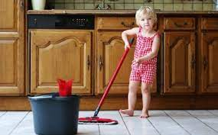
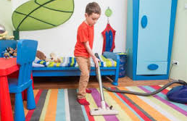
КУЋНИ ПОСЛОВИ ЗА ДЈЕЦУ (Монтесори)
2-3 године
Поспремити играчке,
Сложити књиге на полицу,
Одложити прљаву одјећу у корпу за
веш,
Бацити смеће,
Поставити сто,
Обрисати прашину
са подних лајсни,
Поспремити своју одјећу.
4-5 година
Нахранити кућне љубимце,
Обрисати проливено,
Поспремити играчке,
Намјестити кревет,
Поспремити своју собу,
Залити цвијеће,
Поспремити сто,
Припремити једноставан сендвич.
6-7 година
Сложити чисте пешкире,
Обрисати под,
Спарити чарапе,
Грабати лишће,
Огулити кромпир и мркву,
Направити салату,
Замијенити ролну тоалет папира.

Slide 31
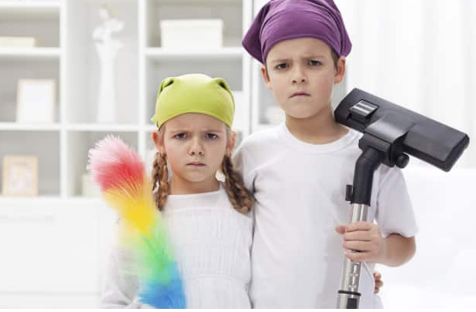
8-9 година
Напунити машину за суђе,
Замијенити сијалицу,
Ставити прљав веш у машину,
Окачити и сложити
чист веш,
Обрисати прашину,
Опрати цријевом
терасу,
Поспремити намирнице,
Умутити јаја,
Испећи кекс,
Прошетати пса
Поспремити сто.
10-11 година
Опрати купатило,
Усисати тепихе,
Очистити радне површине,
Темељно очистити кухињу,
Припремити једноставан оброк,
Покосити траву,
Унијети пошту,
Једноставне поправке (нпр. пришити дугме),
Очистити гаражу

Slide 32
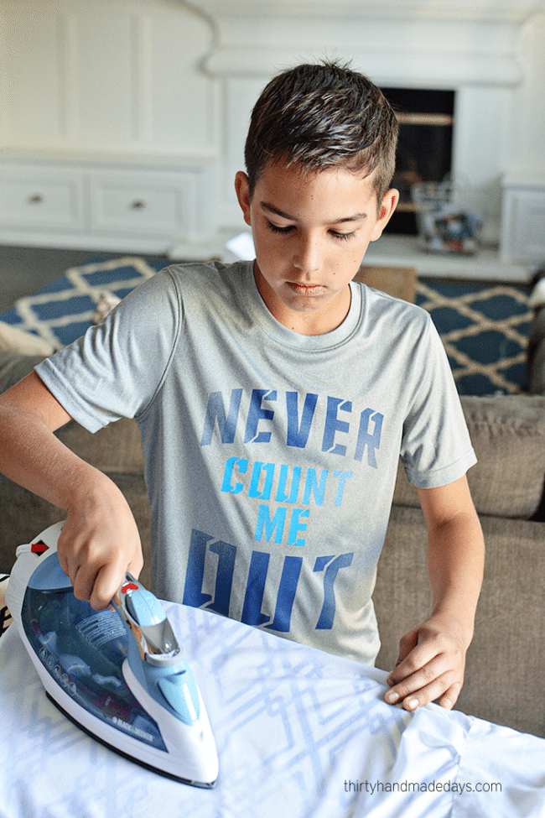
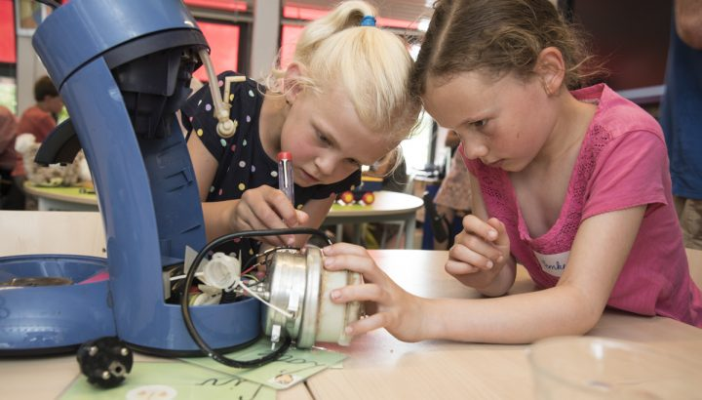
12 и више година
Обрисати подове,
Замијенити сијалице,
Опрати и усисати ауто,
Ошишати живу ограду,
Офарбати зид,
Направити попис и купити намирнице,
Припремити вечеру,
Испећи хљеб или колач,
Једноставне кућне поправке,
Опрати прозоре,
Испеглати одјећу,
Чувати млађу браћу и сестре.

Slide 33
УМЈЕСТО САВЈЕТА…
УСПОСТАВИТИ ПРАВИЛА У ПОРОДИЦИ
Правила су веома важна у великим организацијама (вртић,школа, војска, болница), али исто тако и у породици, јер је неопходно да се зна ко шта ради и ко је за шта одговоран. Дјеци је веома важно да знају шта се од њих очекује. Они ће се осјећати сигурније и срећније када живе у оквиру разумних ограничења.
„Дјеца ће се са родитељима који не успостављају границе осјећати као у живом пијеску!“
Душко Радовић

Slide 34
Да би правила била функционална и корисна , морају имати одређене карактеристике:
Свима позната;
Донесена договором;
Важе за све чланове породице;
Једноставна и разумљива;
Конкретна;
Релевантна;
Ограниченог броја;
Примјенљива;
Промјенљива;
Усмјерена позитивно;
Досљедна;
Правило подразумијева и „санкцију“ (природне и логичне посљедице).

Slide 35
ДЕСЕТ ЗЛАТНИХ ПРАВИЛА
Ако отвориш, затвори!
Ако упалиш, угаси!
Ако откључаш, закључај!
Ако поквариш, поправи!
Ако не можеш поправити, зови онога ко може!
Ако позајмиш, врати!
Ако узмеш, пази на то!
Ако запрљаш, почисти!
Ако помакнеш, врати на мјесто!
Ако ти не треба, остави глупу ствар тамо гдје стоји!

Slide 36
ПОДИЈЕЛИТЕ ОДГОВОРНОСТ
Партнерство подразумијева дијељење одговорности! Будите партнер са својим дјететом!
Пружите дјетету могућност да доноси одлуке у оквиру сигурних граница и у складу са узрастом (одабир одјеће, поклона другу за рођендан, избор доручка и сл).
Допустите дјетету да донесе одлуке које се тичу цијеле породице (нпр. избор дестинације за излет).
На овај начин дјеца уче да размишљају о својим жељама и потребама, развијају самопоуздање и поштовање према сопственом мишљењу, осјећају се уважено, корисно и компетентно и, на крају, преузимају одговорност за сопствене изборе и одлуке, сазријевају и постају независна и самостална!

Slide 37
ПОКАЖИ МИ, ПА ЋУ И САМ ЗНАТИ!
Важно је да дијете зна шта се од њега очекује!
Не заборавите да издвојите своје вријеме и дијете научите новим вјештинама прије него што од њега тражите да преузме нове одговорности (нпр. кошење траве, ушивање дугмета и сл). Када учите дијете, имајте стрпљења и покушајте да одолите искушењу да задатак обавите умјесто дјетета.
Када дијете покаже иницијативу и уради нешто више, нпр. баци смеће, а нисте га напоменули да то учини, важно је да родитељска реакција буде позитивна и охрабрујућа.
Не дајите дјеци задатке који су претешки, али ни прелаки за њихов узраст, него задатке који су мало изнад њихових могућности!

Slide 38
ПОДСТИЧИТЕ ДЈЕЦУ ДА ТРАЖЕ ПОМОЋ КАДА ИМ ЈЕ ПОТРЕБНА
Јасно реците своја очекивања и инструкције;
Подсјетите дијете да је у реду да тражи помоћ када му је потребна;
Истичите како нас тражење помоћи чини снажнијима;
Објасните дјетету како да тражи помоћ!
Процијените ситуацију и сачекајте да дијете само затражи помоћ, чак и када знате шта оно жели и да му је помоћ потребна! Важно је да дјетету дате прилику да само потражи помоћ, јер на тај начин гради повјерење са људима око себе, учи да је у реду ослонити се на друге људе који ће га подржати када му је то потребно.
Овакве везе могу бити кључне за будући успјех у приватном и професионалном животу Вашег дјетета!

Slide 39
САМОСТАЛАН ОДЛАЗАК У ШКОЛУ И НА ВАННАСТАВНЕ АКТИВНОСТИ
Саобраћајне гужве, непажљиви учесници саобраћаја, коришћење мобилних телефона и ношење слушалица током вожње, преласка улице…
Научити дијете како безбједно прећи улицу, преко пјешачког прелаза; како семафори раде и сл.
Ако живите близу школе, дијете би већ од другог – трећег разреда требало само ићи у школу;
Ако живите далеко од школе, одвезите га или отпратите (процијените када само или са другарима може ићи);
Ако идете пјешице, тражите да Вам дијете описује радње које је потребно извршити да би се сигурно стигло до одредишта.
УПОЗНАЈТЕ ДИЈЕТЕ СА ПРАВИЛИМА ИЗБЈЕГАВАЊА РАЗГОВОРА СА НЕПОЗНАТИМ ОСОБАМА!
Увијек провјерите да ли је дијете сигурно стигло кући, а када је ружно вријеме, дани краћи, зима – дођите по дијете!

Slide 40
САМОСТАЛАН ОСТАНАК КОД КУЋЕ
За дјецу је ово, можда, најузбудљивији корак у стицању самосталности, преузимању одговорности и уопштено у њиховом одрастању. Не постоји готово ништа тако узбудљиво као самостално остајање код куће, без родитељског надзора. Родитељи се данас све теже и све касније одлучују на овај корак, што је и разумљиво, јер околина није више тако сигурна за дјецу.
Када се, ипак, одлучите за овакав корака, важно је са дјететом договорити важна правила:
Не отварати врата непознатим људима;
Уколико неко зове телефоном, не давати личне податке и не говорити да је сам/а код куће;
Бити опрезан са струјом;
Знати напамет или имати на видљивом мјесту телефонске бројеве за хитне случајеве;
Обавезно закључати улазна врата.
Родитељ:
Не остајати дуго;
Увијек бити доступан на мобилни телефон.

Slide 41
НАУЧИТИ ДИЈЕТЕ КАКО ДА СЕ ОРГАНИЗУЈЕ
„ЗАДАТКЕ РАЗБИЈТЕ НА ЗАДАЧИЋЕ“
Помозите дјетету да школске задатке или кућне обавезе подијели на мање кораке. Ово ће му показати да сваки посао има почетак, средину и крај.
2. НАПРАВИТЕ ПОРОДИЧНИ КАЛЕНДАР
На видно мјесто у кући ставите календар у који ће свако уписивати своје и пратити активности осталих чланова породице. Позивајте се на календар приликом планирања. Нпр. једном недјељно можете сви заједно ажурирати породични календар.
3. НАУЧИТЕ ДЈЕЦУ ДА ПРАВЕ ЧЕК ЛИСТЕ
Нпр. дијете направи списак ствари које треба понијети у школу, три ствари које треба завршити прије одласка у школу и сл). Заједничко прављење листе задатака помоћи ће дјетету да развије стратегије за обављање задатака и организује своје вријеме.
4. СОРТИРАЊЕ И КАТЕГОРИЗАЦИЈА
Стављање веша у веш машину, судова у машину за суђе, писање списка за набавку, одлазак у продавницу и сл.

Slide 42
5. ВЕЧЕРЊЕ ПРИПРЕМАЊЕ
Научите дијете да обавезно увече спакује своје књиге и прибор за школу, као и да припреми гардеробу за ујутро.
6. ДЈЕЧИЈИ ПЛАНЕР
Поведите дијете у куповину, нека само изабере планер, подстичите га да планира своје активности и да их усклади са породичним календаром.
7. ОРГАНИЗАЦИЈА ГАРДЕРОБЕРА
Користите кутије и друга помоћна средства за организацију гардеробера. За све постоји мјесто и дјетету ће се допасти да је све увијек уредно посложено и на свом мјесту.
8. ДЈЕЧИЈЕ КОЛЕКЦИЈЕ
Сакупљање сличица, прављење хербаријума, инсектаријума и сл.
9. ПРАЋЕЊЕ УПУТСТАВА
Нпр. заједничко кување уз праћење рецепта, склапање једноставног намјештаја према упутству и сл.

Slide 43
САМОСТАЛНО УЧЕЊЕ
Самостално учење је важан корак у одрастању сваког дјетета и оно би се требало примјењивати од првог разреда основне школе.
Постоје ученици који и у средњој школи уче уз помоћ родитеља. То не подразумијева инструкције из одређеног предмета, када дијете не разумије градиво или је у заостатку, па му је неопходна помоћ.
Самосталност у учењу гради се првенствено самосталном израдом домаћих задатака или неких других задатака за школу или ваннаставне активности (музичка школа, учење страних језика и сл).
Родитељ је у овом процесу подршка и у почетку може провјеравати да ли је дијете све задатке добро урадило, упозорити ако је дошло до грешке, провјерити да ли дијете разумије оно што учи или има потешкоћа у разумијевању градива.

Slide 44
Ако се дијете превише ослања на родитељску помоћ или ако родитељ жели имати потпуну контролу над учењем и савладавањем градива, јер жели да дијете има одличне оцјене и успјех, на тај начин одгађа и погоршава процес у којем се дијете учи самосталности и преузимању одговорности за свој рад, оцјене и успјех. Исто тако, нарушава се самопоуздање дјетета, дијете нема потребу да се труди, осјећа се непособно и некомпетентно, нема контролу и „препушта се“ родитељу „да га обликује по својој мјери и у складу са сопственим, често нереалним, амбицијама!“
ПОДСТИЧИТЕ ДИЈЕТЕ ДА ПОСТАВЉА СОПСТВЕНЕ ЦИЉЕВЕ И ДА РАДИ НА ЊИХОВОМ ОСТВАРИВАЊУ!

Slide 45
НАУЧИТЕ ДИЈЕТЕ ДА УПРАВЉА НОВЦЕМ
ЗА ЏЕПАРАЦ | ПРОТИВ ЏЕПАРЦА
Посједовање властитог новца учи дјецу да управљају својим личним буџетом (уштедите за нешто); Властито управљање новцем подстиче независност, одговорност и повјерење код дјеце; Посједовање властитих финансија дјетету пружа осјећај пуноправног члана породице и друштва; Присутност џепарца омогућава дјеци да желе више, па је, стога, одличан подстицај за зараду у одраслој доби; | С обзиром на то да дјеца нису зарадила новац, а новац им је поклоњен, овај износ се лако може потрошити на бесмислене ситнице, које очигледно неће научити дијете да вреднује новац; Ако дјеци дате новац за узорно понашање или за помоћ у обављању кућних послова, то може у будућности изазвати уцјене; Новац може учинити дијете похлепним и завидним; Дјеци ће бити тешко да схвате праву цијену новца.

Slide 46
Дијете мора знати зашто му је дат новац, за шта и како га трошити;
Дати износ мора бити у разумним границама и расти како дијете расте;
Поставите јасан распоред давања новца дјетету, нека буде сваког одређеног дана у недјељи/мјесецу;
Износ мора бити строго фиксан. Ово ће научити дијете да управља ограниченим средствима, тако да им буде довољно одређено време (учи да планира);
Ако није могуће поново дати новац, објасните дјетету разлог зашто се то догодило.

Slide 47
Дајући дјетету џепарац, није потребно јасно регулисати шта треба да купи. Нека сами управљају додијељеним износом. Тако ће научити да управља сопственим средствима. Наравно, дијете ће прво морати да научи да се носи са многим искушењима, да буде одговорно за последице бесмисленог трошења, али на крају ће научити правилно и разумно да се односи према новцу. Савјетујте дјетету да забиљежи сваку своју куповину, како би касније у току недјеље могао да анализира своје финансијске трошкове и извуче одређене закључке. То ће, такође, родитељима пружити прилику да прате потрошњу свог детета. Реците му да, ако уштеди новац, може да сакупи пристојан износ и купи нешто веће, нешто о чему је дуго сањао. Тако ће научити да штеди и штеди новац у касици, а да притом не троши на бесмислене куповине. Пратите дечије трошкове њежно,ненаметљиво, са повјерењем.

Slide 48
НЕ БУДИТЕ „ЛОВЦИ НА ГРЕШКЕ“!
Живимо у друштву „ловаца на грешке“!
Немојте бити један од њих!
Дајте дјетету простор да направи грешку и не критикујте га превише строго када направи грешку. То ће дјетету дати осјећај да је слободно да експериментише, испробава нове ствари, јер само кроз сопствено искуство може сазрети и постати независно!
Грешке могу научити дијете шта треба да побољша, а шта да избјегава;
Научите дијете да препозна разлоге за учињене грешке;
Не спасавајте ваше дијете од грешака;
Признајте дјетету сопствене грешке и научите дијете да чине исто;
Водите рачуна о својој реакцији на грешке дјетета!
ПУСТИТЕ ДИЈЕТЕ ДА СЕ СУОЧИ СА ПРИРОДНИМ И ЛОГИЧНИМ ПОСЉЕДИЦАМА СВОЈИХ ГРЕШАКА!

Slide 49
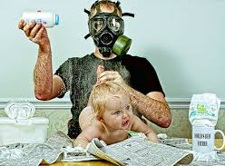
ОГЛАС: ТРАЖИ СЕ ДОБАР РОДИТЕЉ
Прва година:
Лежерна и опуштена особа која ће са љубављу водити рачуна о беби. Треба уживати у љуљању, мажењу и треба је свака три сата превијати, а потом стрпљиво држати и хранити двадесетак минута.

Slide 50
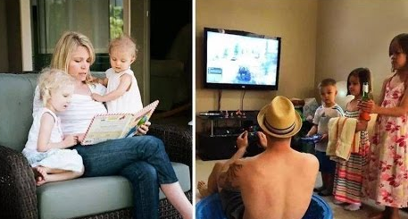
Друга и трећа година:
Спортски тип, у доброј форми, одличних рефлекса. Потребна велика енергија и бескрајно стрпљење. Неопходно познавање прве помоћи. Радни дан 15 сати! Без паузе за ручак или кафу (осим ако дијете спава). Потребна велика концентрација за обављање послова у условима разноврсног ометања пажње. Возачка дозвола предност.

Slide 51
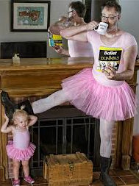
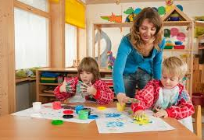
Четврта, пета и шеста година:
Експерт у подучавању мале дјеце, који ће осигурати подстицајан и креативан амбијент за учење, пун љубави, прилагођен предшколском узрасту. Пожељно искуство у подучавању умјетности, музике, спорта. Један страни језик обавезан. Предност познаваоцу дјечије психологије, лингвистике и Монтесори педагогије.

Slide 52
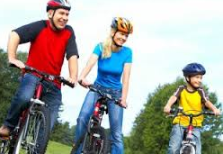
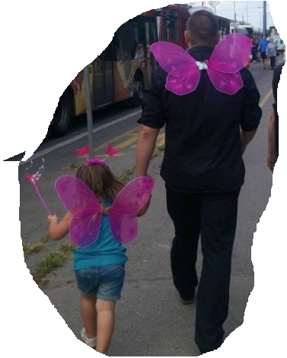
Од седме до дванаесте године:
Прилика стручњацима за спорт и рекреацију. Улогу треба обављати у радној соби, трпезарији и комшилуку. Неопходне комуникативне вјештине ради излажења на крај са учитељима, директором и другим родитељима. Спремност за разговоре о сексу и новој математици се подразумијева. Не смије имати приговоре на блато, колекције инсеката и дјецу из комшилука.

Slide 53
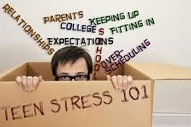
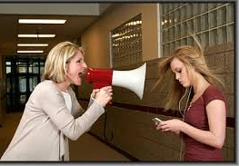
Од тринаесте до петнаесте године:
Специјалиста за адолесцентну психологију, са искуством у припремању великих количина хране. Наглувост не смета. Толеранција неопходна. Тактичност, то јест, способност уочавања тренутака када је најбоље нестати – неопходна!

Slide 54
Осамнаеста година:
Финансијер који ће осигуравати новац, одјећу, мобилни телефон, а по могућности и аутомобил. Савјети непотребни. Посао на неодређено вријеме. Кандидат има довољно времена за додатни посао који ће доносити добре приходе.

Slide 55
„Када дјеци отклонимо и најмању препреку с пута, одузимамо им шансу да буду самостална, да прихвате тешкоће и да их преброде. Зато ће дјеца и са двадесет година родитеље и околину сматрати одговорним за своје проблеме. Не крчимо дјеци животни пут! Боље би било да их охрабримо у томе да сами уклањају мале препреке с пута. То би их охрабрило и улило самопоуздање. Битно је да вјерујемо у њихове невјероватне способности. Таквој дјеци ријетко може да се деси нешто лоше, јер су она научила да пазе на себе и да буду самостална.“
(Мајер-Хаузер)

Slide 56
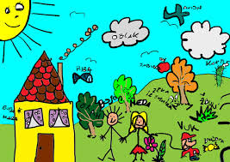
РОДИТЕЉСТВО – ИСТИНА И ИЗАЗОВ!
ИСТИНА: СВИ РОДИТЕЉИ ГРИЈЕШЕ!
ИЗАЗОВ: ПОГРИЈЕШИТИ ШТО МАЊЕ ПУТА И НЕ ПОНАВЉАТИ ИСТЕ ГРЕШКЕ!
Лош родитељ погријеши 100 пута дневно!
Добар родитељ погријеши 60 пута дневно!

Slide 57
ИМАЈТЕ НА УМУ,
И РОДИТЕЉИ САМОСТАЛНЕ ДЈЕЦЕ СУ СРЕЋНИЈИ!
ХВАЛА ЗА ПАЖЊУ!

